Slide 1

Lançamento do Programa ImpactaGOV
Escritório para Aprendizagem de Alto Impacto
Evento: “Repensando o aprender no serviço público: o valor e o impacto da aprendizagem.”
Secretaria de Gestão e Desempenho de Pessoal
Coordenação-Geral de Desenvolvimento de Pessoas (CGDES/DESEN/SGP)
Evento virtual realizado em 16/03/2021

Slide 2


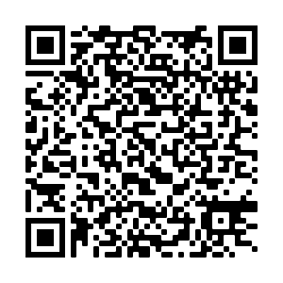


INFORME ANUAL de Ações da Política Nacional de Desenvolvimento de Pessoas
A nova Política Nacional de Desenvolvimento de Pessoas – PNDP (Decreto nº 9.991/2019) estabeleceu diretrizes para o desenvolvimento de pessoas para servidores públicos de aproximadamente 180 órgãos e entidades da Administração Pública Federal.
Já conhece o conjunto de ações implementadas pelo órgão central do SIPEC para a PNDP no ano de 2020? Confira as iniciativas desenvolvidas e pretendidas para a consolidação da Política:
- Análise do nível de compliance dos PDP e produção de insumos informacionais para aprimoramentos.
- Capacitações em descrição e em avaliação de necessidades de desenvolvimento.
- Orientação técnica superior e assertiva para elaboração do PDP 2021 conformada a um novo nível de compliance definido.
- Desenho de um novo e estratégico setup orientativo do órgão central do SIPEC para a área de desenvolvimento de pessoas.
- Atualização da PNDP via decreto nº 10.506/2020 que esclareceu e adequou pontos de interesse para uma melhor aplicação da Política.
Aponte a câmera do celular para o QRCode e acesse o INFORME ANUAL em nossa Central de Conteúdos
Já começamos o ano de 2021 com uma nova IN (21/2021) aprimorada e vem ainda muito mais por aí!

Slide 3


Para que ocorra o arranjo prometido pela PNDP de SISTEMATIZAÇÃO, RACIONALIDADE, ALINHAMENTO ESTRATÉGICO e PUBLICIDADE das ações de desenvolvimento de pessoas é necessário um esforço DILIGENTE, COORDENADO e SINÉRGICO.
Somada às transformações exponenciais e complexas do século XXI, NOVAS HABILIDADES PROFISSIONAIS, incluindo a APRENDIZAGEM, são cada vez mais necessárias para o alcance de BONS RESULTADOS.
Para que o setor público acompanhe todas essas transformações é IMPRESCINDÍVEL que haja investimento no CONHECIMENTO, DESENVOLVIMENTO e APRENDIZAGEM das PESSOAS.

Slide 4
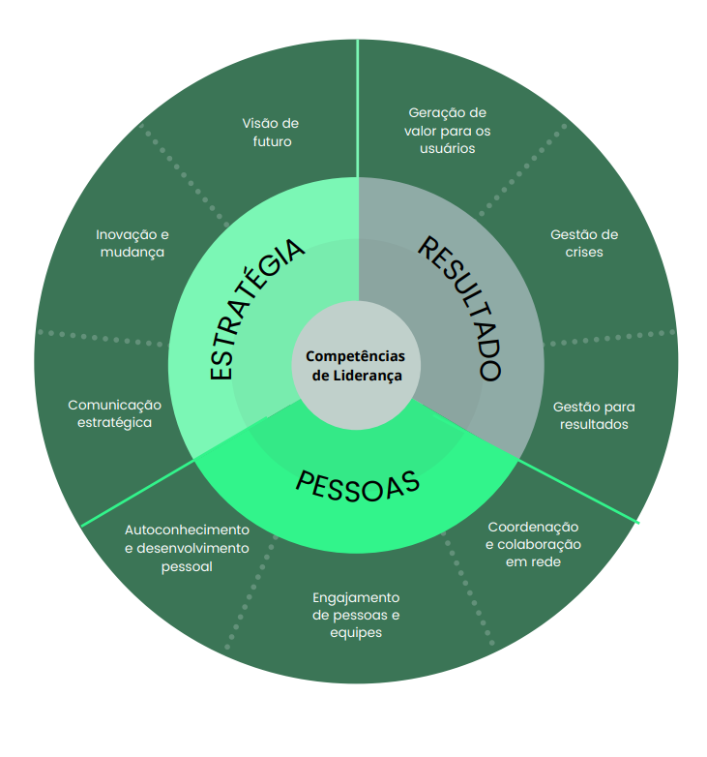
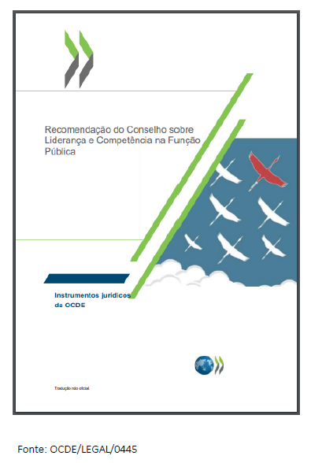


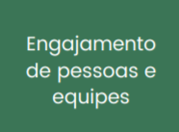
Contexto
(...)
“4.Desenvolver as competências e as capacidades necessárias através da implementação de uma cultura e ambiente de aprendizagem na função pública, nomeadamente mediante as seguintes ações:
Considerar o desenvolvimento dos trabalhadores como uma tarefa central de gestão dos dirigentes públicos e encorajar a utilização de todas as competências dos trabalhadores;”
(...)
OCDE
Engajamento de pessoas e equipes
(...)
“Capacidade de valorizar o capital humano da organização, propiciando à equipe oportunidades de formação e compartilhamento do conhecimento no espaço organizacional, e promovendo uma cultura institucional propícia à aprendizagem contínua e ao desenvolvimento de pessoas orientado para os resultados.”
Fonte: Competências essenciais de liderança para o setor público brasileiro – Repositório ENAP

Slide 5

ALCANÇAR RESULTADOS E ACIMA DE TUDO:
OFERTAR POLÍTICAS PÚBLICAS DE QUALIDADE A NOSSA SOCIEDADE.

Slide 6




Por meio de três projetos, interconectados, o Escritório produzirá soluções para três macroprocessos fundamentais da PNDP e do próprio DESEN: definir, capacitar, sinergizar. Com entregas finais previstas para 2022.
projeto
Portfólio de instrumentos de aplicação e referência da PNDP
Programa de qualificação em desenvolvimento de pessoas - "Avança PNDP"
Sistema eletrônico web e app móvel de acesso unificado a todas as soluções de aprendizagem e desempenho
entrega

Slide 7

Estrutura
Participe desta iniciativa!
Que tal fazer parte do Escritório ImpactaGOV?
O Escritório será formado por um líder (servidor da CGDES/SGP), por um consultor e por um time volante composto de servidores públicos federais.
Os servidores federais do time volante apoiarão o desenvolvimento dos projetos sem a necessidade de cessão, requisição ou movimentação.
Cada papel a ser desenvolvido possui uma carga horária semanal específica, sem comprometer as atividades laborais de origem dos servidores selecionados.
Esta é uma ótima oportunidade para que o seu órgão ou entidade participe ATIVAMENTE dos aprimoramentos da Política Nacional de Desenvolvimento de Pessoas.
Edital de seleção do Time Volante ImpactaGOV
Divulgação ainda em março.
Líder do Escritório
(correspondente a PMO manager)
Consultoria PNDP
(correspondente a business analyst)
Projeto
Bússola Normativa
Projeto
DesEnvolve
Projeto
Vitae
Líder
(correspondente a GP)
16 horas semanais
Líder
(correspondente a GP)
16 horas semanais
3 membros
8h semanais
Líder
(correspondente a GP)
16 horas semanais
3 membros
8h semanais
3 membros
8h semanais

Slide 8


